Slide 1

PO-VO overgang, samenwerking tussen POA en PO-scholen Daniëlle Meerens (IB Regenboog) Rosemarijn van Caspel (POA PO) Christa Kniest (POA VO en Steunpunt)
passendonderwijs-almere.nl
Notes:
Rosemarijn

Slide 2

Inhoudsopgave
Consultaties en PO-VO bespreking
aa
Inzet Steunpunt POA
aa
Casus
Belangrijkste zaken in gr 6, 7 en 8
Documentatie
Juiste advisering (na periode VO)
Notes:
Rosemarijn

Slide 3

Consultaties en PO-VO bespreking
Overgang consultaties => naar PO-VO overgang
Protocol PO naar VO Van PO naar VO - Passend Onderwijs Almere
Consulent is betrokken bij leerlingen met specifieke ondersteuningsbehoeften.
IB en consulent gaan in gesprek over vervolgstappen richting VO (IQ-onderzoek, gesprekken met ouders, contact met VO-scholen)
Laagdrempelig contact met VO-scholen (bv. PRO, OPDC)
bijlage_-_Infographic_Loket_Passend_Onderwijs_Almere.pdf
Notes:
Rosemarijn

Slide 4
Belangrijkste zaken in gr 6, 7 en 8
Algemeen website: hoe komt een schooladvies tot stand?
Van PO naar VO - Passend Onderwijs Almere
Hoe komen we tot een advies op de Regenboog? (en hoe nemen we ouders mee in dit proces?
Excel-bestand
Parnassys
OPP-trap
Kansrijk adviseren
Mogelijk bijstellen naar aanleiding van de Doorstroomtoets
Notes:
Daan

Slide 5


Documentatie
Excel-bestand
Adviesformulieren
Parnassys
Digidoor
Notes:
Daan

Slide 6
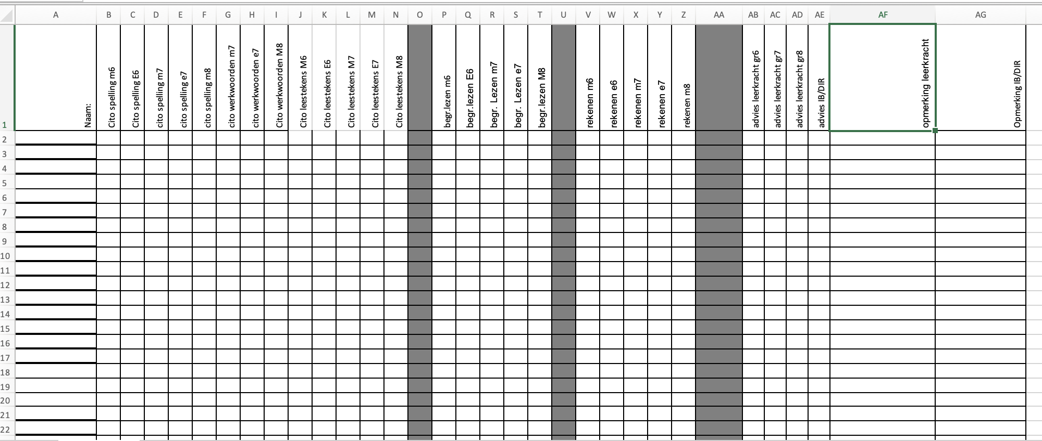
https://digidoor.site/
Excel-bestand
Notes:
Daan

Slide 7
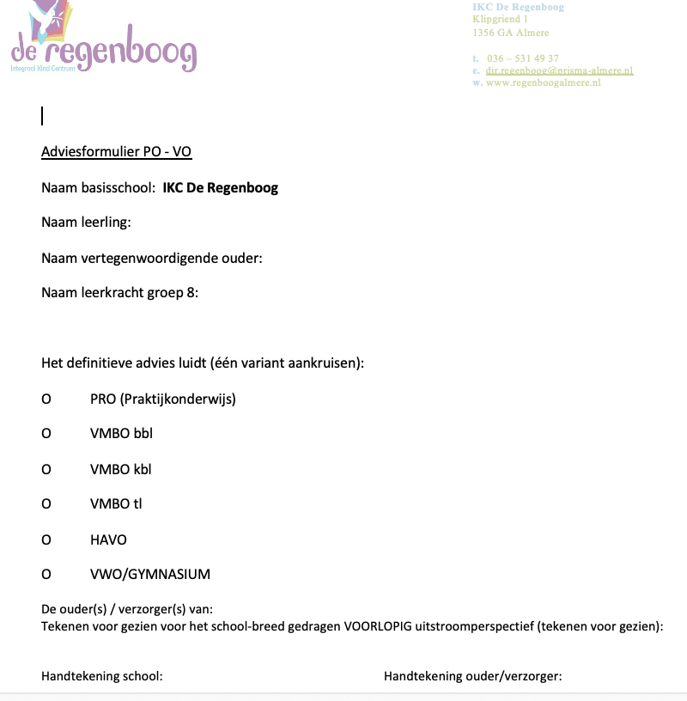
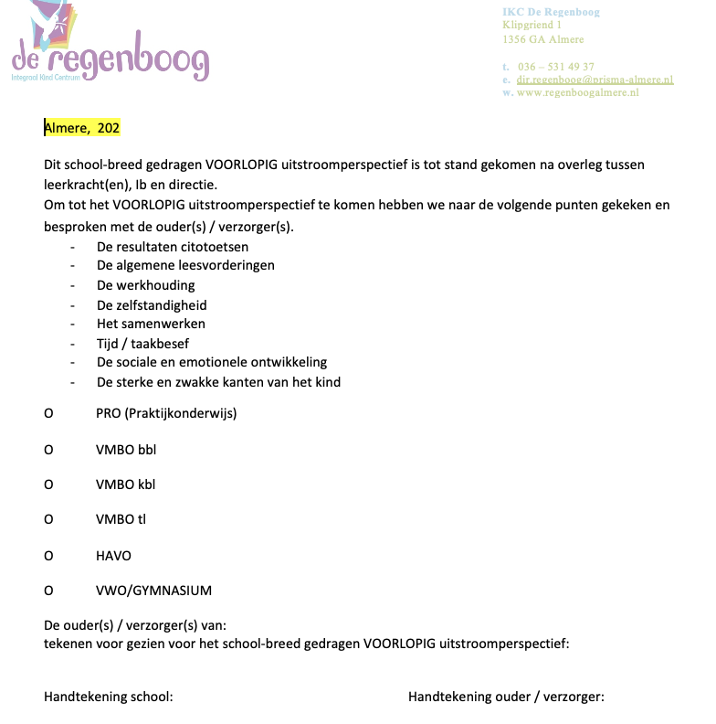
https://digidoor.site/
Adviesformulieren
Notes:
Daan

Slide 8
https://digidoor.site/
Advieswijzers
ADVIESWIJZER 1 – VSO ZML t/m VMBO KBL
Ontwikkelgebied | vso zml | praktijkonderwijs | vmbo bbl | vmbo kbl
Cognitie/leren | IQ <70; Uitstroomniveau M8: FN <E3 / DLE <10; Je leert vooral door voordoen-nadoen en veel herhaling; Picto’s helpen je om iets te onthouden; Je begrijpt gesproken taal beter als de zinnen kort zijn en de woorden concreet zijn. | IQ 55-80; Uitstroomniveau M8: FN E3-M5 / DLE 10-25; Je leert vooral door te doen, dat gaat je beter af dan leren uit boeken; Herhaling is belangrijk om iets te kunnen onthouden; Je begrijpt gesproken taal beter dan geschreven taal. | IQ 75-95; Uitstroomniveau M8: FN E5-E6 / DLE 30-40; Je hebt afwisseling nodig tussen praktisch- en theoretisch leren; Je leert vooral door veel herhaling; Je begrijpt gesproken taal beter dan geschreven taal; Je hebt veel duidelijkheid nodig. | IQ 90-100; Uitstroomniveau M8: FN E6-E7 / DLE 40-50; Je hebt afwisseling nodig tussen praktisch leren en theoretisch leren; Je hebt herhaling nodig om iets te kunnen onthouden/verwerken; Je kunt na een duidelijke (korte) instructie de vertaalslag maken naar verwerking; Je kunt zowel aan de slag na verbale als visuele (bijv. filmpje) instructie. Afwisseling daarin is helpend; Je wil geholpen worden bij nieuwe opdrachten en weet wanneer je hulp nodig hebt.
Sociaal-emotionele ontwikkeling | Je lijf laat zien dat je (ongeveer) 12 jaar bent, in je gedachten en gevoelens ben je een stuk jonger; Samen spelen lukt beter met jongere kinderen, samenwerken lukt beter met leeftijdgenoten die zijn zoals jij; Je hebt tijd nodig om te verwerken wat er allemaal om je heen gebeurt: waar gaat dit over? Het gaat vaak te snel en het is vaak ingewikkeld; Je vindt het fijn als er een volwassene in de buurt is die zorgt voor ondertiteling en voor een veilig gevoel. | Je lijf laat zien dat je (ongeveer) 12 jaar bent, in je gedachten en gevoelens ben je een paar jaar jonger dan je kalenderleeftijd; Je wilt het liefst alles gewoon meedoen met andere VO-leerlingen; Soms sla je de plank mis omdat je het allemaal niet zo goed overziet; Echte vriendschap heb je vooral met leeftijdgenoten die zijn zoals jij. | Je zegt meestal direct wat er in je hoofd opkomt; Je vindt het gezellig op school, je komt er ook om je klasgenoten te zien; Je kan samenwerken met een groepje leeftijdgenoten die je aardig vindt; Als je een goede relatie met de docent hebt, doe je beter je best en lukt het je te leren; Je bent gevoelig voor je omgeving en sociaal sterk; Je wil graag gezien worden; Je bent energiek/een echte doener. | In de pauze heb je het gezellig, in de les ga je serieus aan de slag; Je bent (met hulp) in staat om de juiste prioriteiten te stellen; Je weet je (met hulp) te verplaatsen in de ander (zowel leeftijdsgenoten als volwassenen).
Zelfvertrouwen | Je hebt zelfvertrouwen als je iets doet waarvan je weet dat je er goed in bent en als je weet dat de anderen jou oké vinden om mee om te gaan. | Je hebt zelfvertrouwen als je iets doet waarvan je weet dat je er goed in bent en als je weet dat de anderen jou oké vinden om mee om te gaan. | Je hebt zelfvertrouwen als je iets doet waarvan je weet dat je er goed in bent. | Je hoort graag dat je het goed doet.
Zelfstandigheid | Je kunt een taak, die bekend is en precies zo geoefend is, zelfstandig tot een goed einde brengen; Er moet wel hulp in de buurt zijn en controle is nodig (tussentijds en achteraf): hoe heb je het gedaan en wat is het resultaat? | Je kunt een taak, die bekend en geoefend is, zonder hulp tot een goed einde brengen; Controle achteraf is wel nodig: hoe heb je het gedaan en wat is het resultaat? | Je kunt met een opdracht aan de slag als je vooraf een korte uitleg krijgt die visueel wordt ondersteund op het bord (als geheugensteuntje). | Je kunt zelfstandig met een opdracht aan de slag als deze opdracht duidelijk en concreet is; Je hebt een docent nodig die je tijdens het zelfstandig werken even op weg kan helpen als je vastloopt.
Notes:
Daan

Slide 9
https://digidoor.site/
Advieswijzers
ADVIESWIJZER 1 – VSO ZML t/m VMBO KBL
Ontwikkelgebied | vso zml | praktijkonderwijs | vmbo bbl | vmbo kbl
Concentratie | Bij een passende praktische opdracht kun je je aandacht richten en vasthouden gedurende ongeveer 10 minuten. | Bij een passende theorie-opdracht, die stap voor stap wordt uitgelegd, kun je je aandacht richten en vasthouden gedurende ongeveer 10 minuten; Bij een passende praktijk-opdracht, die stap voor stap wordt uitgelegd, kun je je aandacht richten en vasthouden gedurende ongeveer 20 minuten. | Je kunt je aandacht bij een korte (klassikale of verlengde) instructie houden als deze kort (<5 min.) en bondig is; Visuele ondersteuning op het bord helpt je als geheugensteuntje; Je kunt bij theoretische opdrachten 10 minuten achter elkaar geconcentreerd werken; Bij praktische opdrachten kun je je aandacht ongeveer 20 minuten vasthouden; | Na een korte instructie (max. 10 min.) kun je aan het werk; Het lukt je gedurende 15 minuten zelfstandig aan een theoretische opdracht te werken; Bij praktische opdrachten kun je je aandacht ongeveer 20 minuten vasthouden; Tussendoor heb je behoefte aan verlengde instructie (max. 10 min.).
Nauwkeurigheid | Je kunt nauwkeurig werken als je van tevoren geleerd is welke stappen je precies moet zetten om je werk na te kijken. | Je kunt nauwkeurig werken als je van tevoren geleerd is hoe je je werk moet nakijken. | Je kunt je werk nauwkeurig maken als je dat wilt en het vak en/of de docent je aanspreekt. | Je kunt je werk nauwkeurig maken, maar hebt hier soms nog wel wat hulp bij nodig.
Werkverzorging | Je verzorgt je werk goed als je precies weet hoe dat moet; Je verzorgt je werk goed als je van mooi houdt en netjes werken belangrijk vindt. | Je verzorgt je werk goed als je precies weet hoe je dat kunt doen; Je verzorgt je werk goed als je het belangrijk vindt dat je werk er mooi en netjes uitziet. | Je verzorgt je werk goed als je er zin in hebt en je het vak en/of de docent leuk vindt om te doen. | Je verzorgt je werk goed, maar hebt hier soms nog wel wat hulp bij nodig.
Studievaardigheden | Je kwaliteiten liggen op andere gebieden dan leren en studeren. | Je kwaliteiten liggen op andere gebieden dan leren en studeren. | Je hebt hulp nodig bij het plannen en organiseren van jouw schoolwerk; Je kunt om hulp vragen als je die nodig hebt. | Je hebt af en toe nog wat hulp nodig bij het plannen van jouw schoolwerk; Als voldoende duidelijk is wat er van je wordt gevraagd dan kun je hier op een serieuze manier mee aan de slag.
Huiswerk | Wat je moet leren leer je op school. Huiswerk past niet goed bij hoe jij leert. | Je kunt een passende huiswerkopdracht maken met hulp van een familielid of begeleider; Het is belangrijk dat iemand je er aan herinnert dat je de spullen meeneemt naar huis en ook weer meeneemt naar school. | Je kunt met hulp huiswerk maken, voor leerwerk heb je veel herhaling nodig en hierbij heb je hulp nodig; Je hebt het liefst duidelijke huiswerk-opdrachten, waar je binnen 10 minuten klaar mee kunt zijn. | Je houdt van overzichtelijke leerstof, zodat je hier zelfstandig mee aan de slag kunt; Heb je veel huiswerk, dan kun je nog wel wat hulp gebruiken bij het plannen.
Vrijetijdsbesteding | Je brengt je vrije tijd vaak thuis door, of in aangepast club-/verenigingsverband met speciale teams en begeleiders. | Je brengt je vrije tijd thuis of op straat door; Je gaat wel naar een club of vereniging maar het valt niet mee om lang lid te blijven, want je kunt gemakkelijk teleurgesteld raken (over bijvoorbeeld de trainer/leider, de club of teamgenoten of de competitie). | Je brengt je vrije tijd thuis of op straat door, maar ook wel in een club- en/of verenigingsverband. | Je brengt je vrije tijd thuis door of in een club- en/of verenigingsverband; Je interesses zijn gericht op thuis, familie, bekende vriendenkringen
Notes:
Daan

Slide 10
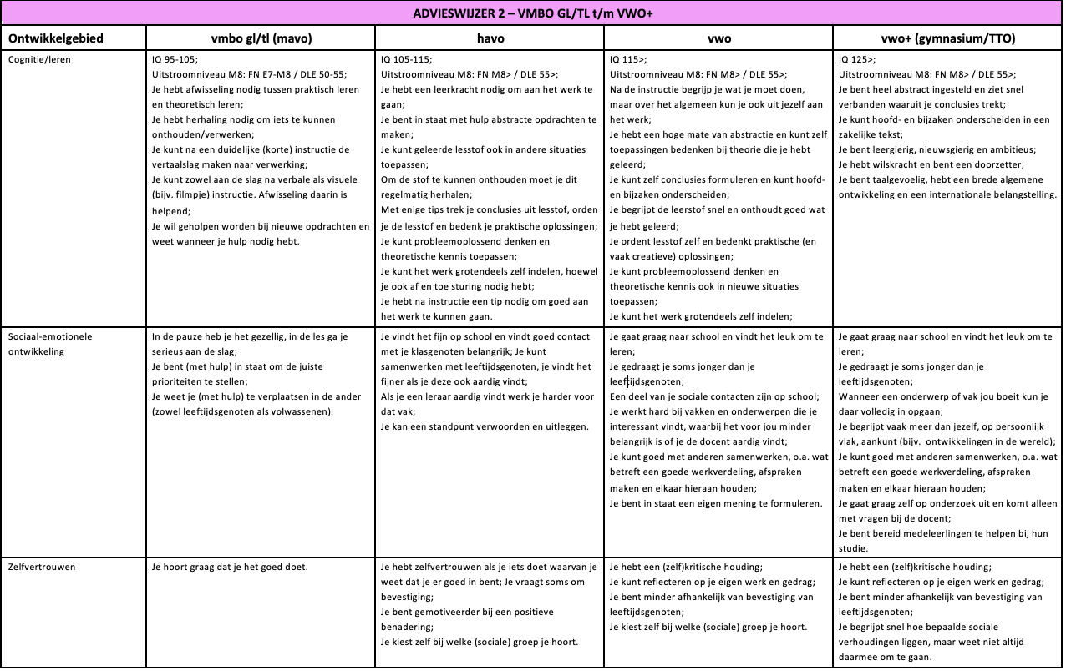
https://digidoor.site/
Advieswijzers
Notes:
Daan

Slide 11
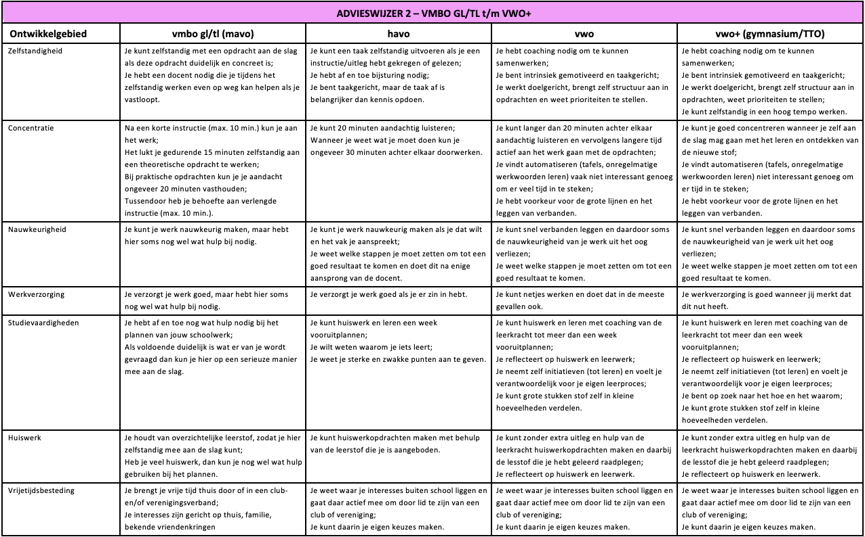
https://digidoor.site/
Advieswijzers
Notes:
Daan

Slide 12
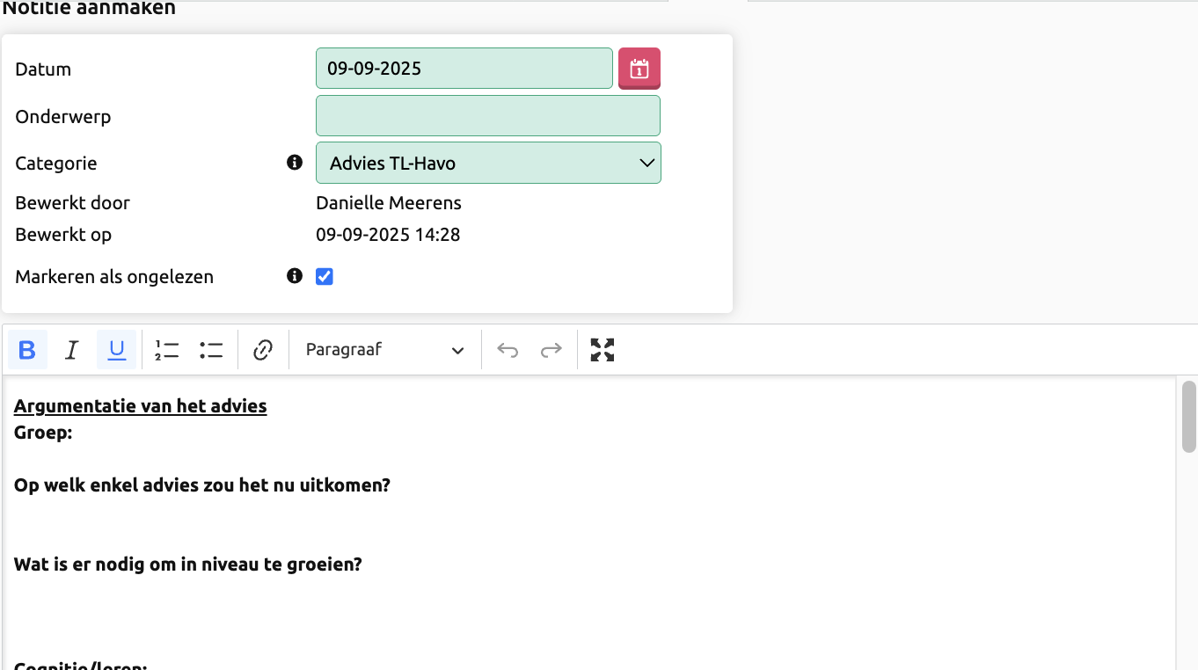
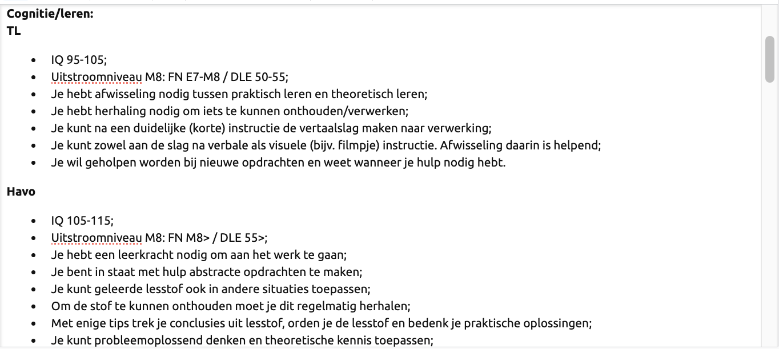
https://digidoor.site/
Parnassys
Notes:
Daan

Slide 13
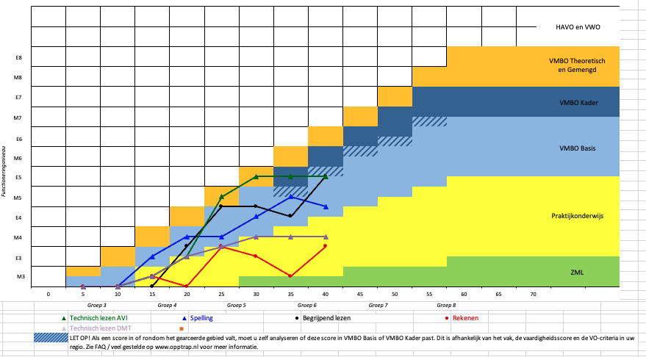
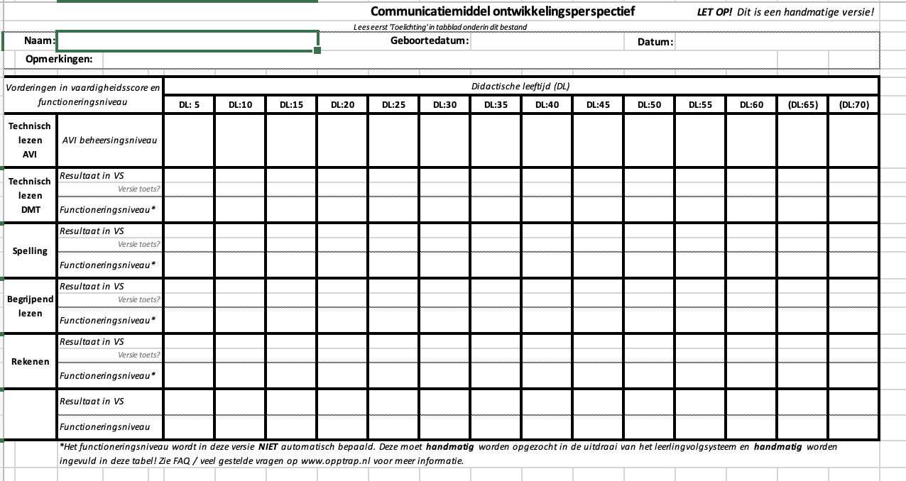
https://digidoor.site/
OPP-trap
https://www.opptrap.nl/download/
Filmpje Noëlle Pameijer: Toelichting OPP: OPP-trap
Notes:
Daan

Slide 14
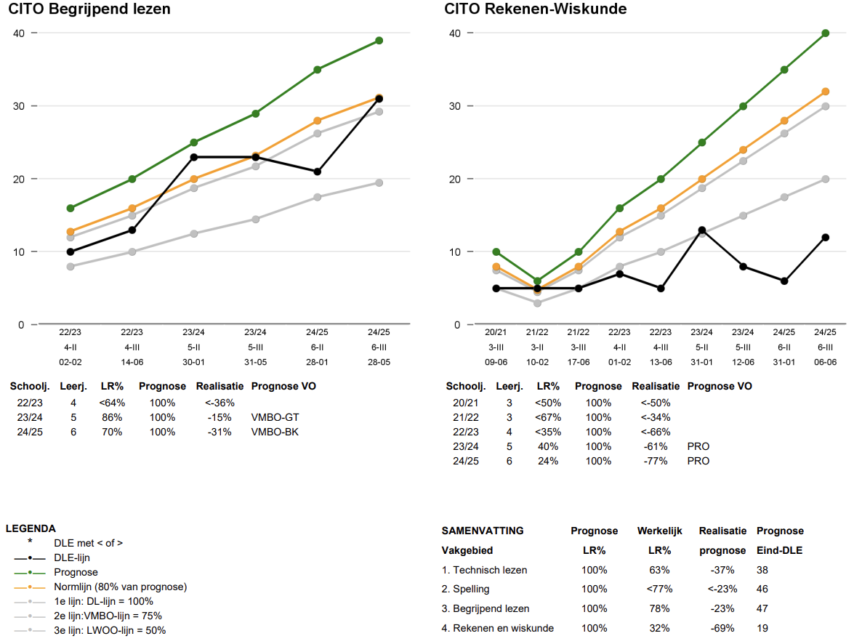
https://digidoor.site/
Ontwikkelingsperspectief uit Parnassys
Notes:
Daan

Slide 15
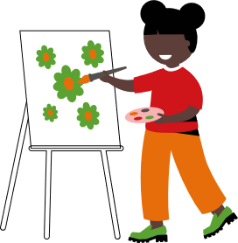
Inzet Steunpunt POA
Scholen kunnen gebruik maken van een PO/VO steunpuntgesprek samen met SWV Passend Onderwijs Almere via de aanvraag van een steunpuntgesprek in Digidoor.
Bij een steunpuntgesprek ondersteunt, adviseert, bemiddelt en informeert SWV Passend Onderwijs Almere, maar neemt de regie/verantwoordelijkheid niet over.
Notes:
Christa

Slide 16
Inzet Steunpunt POA
Wanneer kan school een steungesprek aanvragen?
Een steungesprek kan door scholen aangevraagd worden:
Als de ondersteuningsbehoefte van de leerling voor het VO besproken moet worden met Steunpunt medewerkers van het VO om de mogelijkheden te checken.
Als school en ouders het niet eens worden over wat een leerling nodig heeft op school.
Als school en ouders het niet eens worden over een passende onderwijsplek.
Alleen met een volledig dossier.
Notes:
Christa

Slide 17


Casus
Voor wat voor casussen denk je aan een Steunpuntgesprek?
Voor wat voor casussen heb je in het verleden gebruik gemaakt van een Steunpuntgesprek en wat heeft dit opgeleverd?

